Slide 1
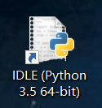
首先，下载python3（不是python2哦）
下载教程：https://jingyan.baidu.com/article/5d368d1ea2e51f3f60c057ce.html

Slide 2
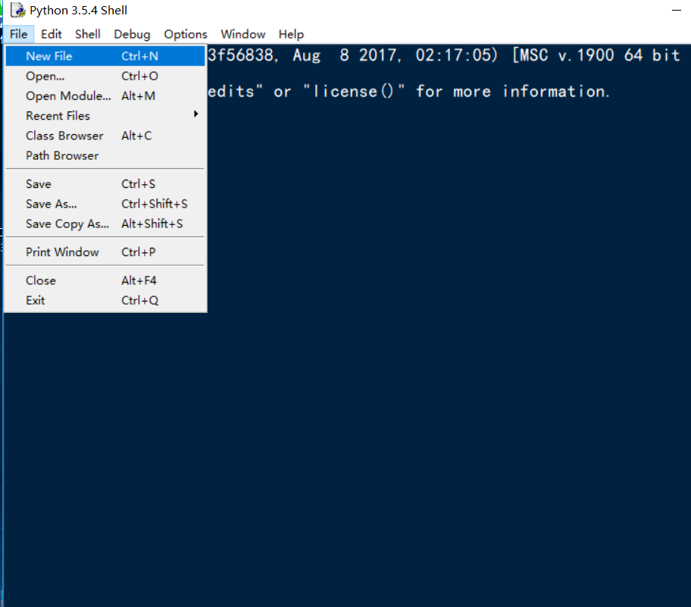
下载完成后，点击打开
打开新文件，将代码复制粘贴过去并运行即可。

Slide 3
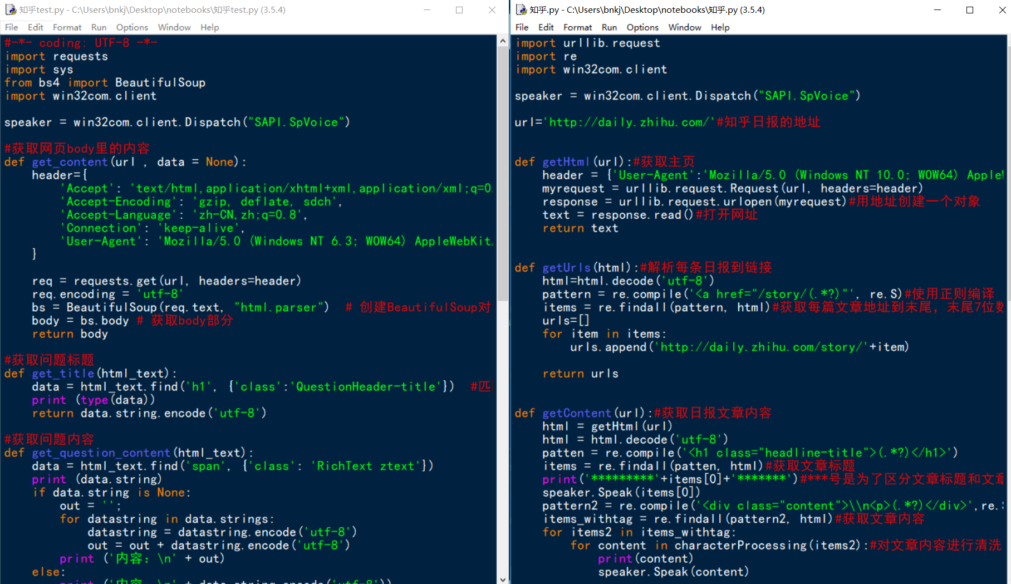
知乎：

Slide 4
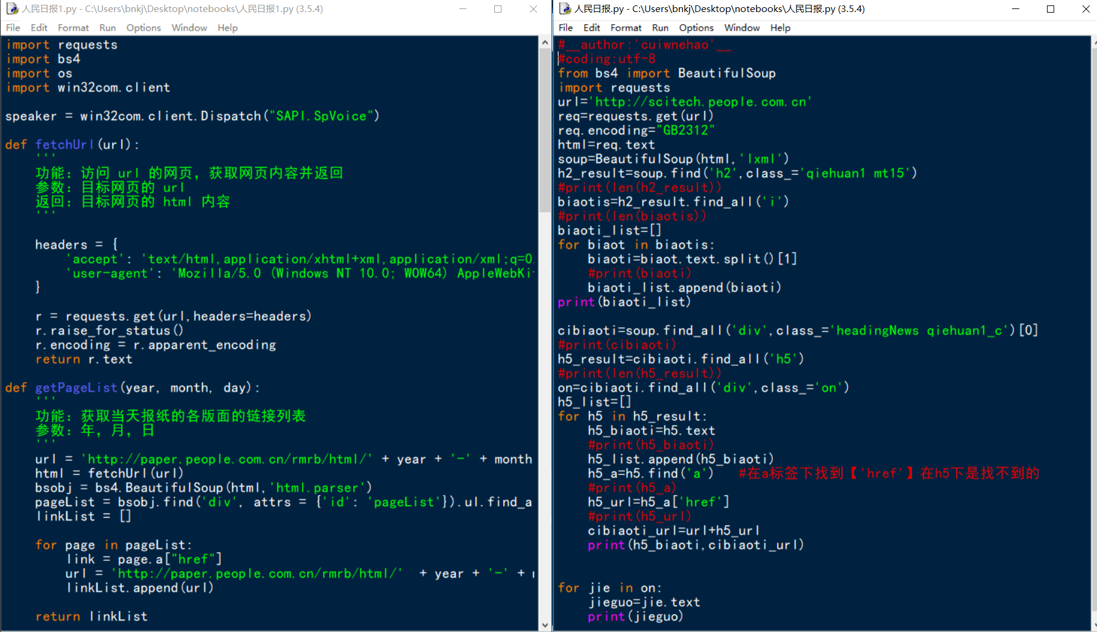
人民日报：

Slide 5
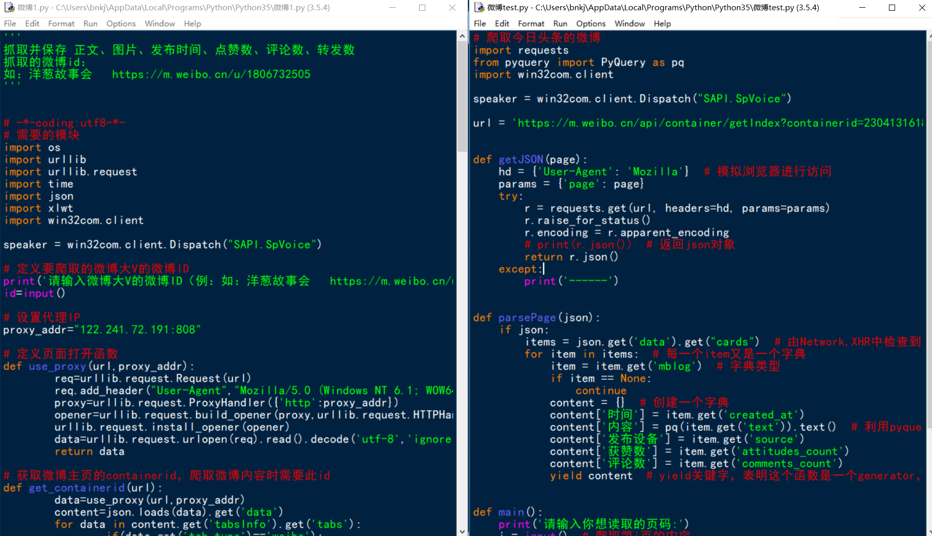
微博：

Slide 6
显示效果在项目视屏里会展现，如果程序不能运行，欢迎提问。
谢谢观看

